Slide 1

第五节 用双缝干涉实验测定光的波长

Slide 2
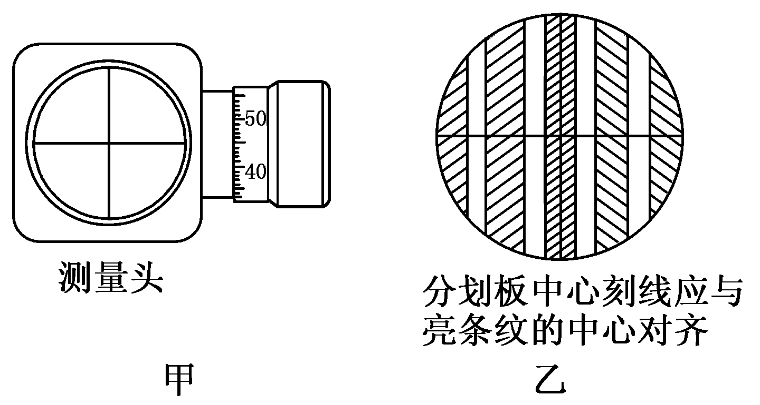

Slide 3
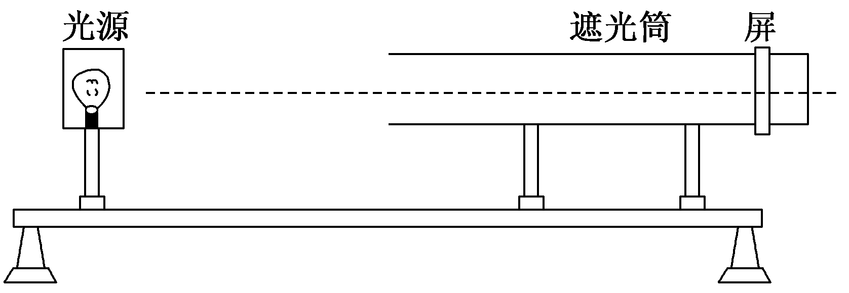
实验器材
双缝干涉仪(包括：光具座、光源、滤光片、单缝、双缝、遮光筒、光屏及测量头)、学生电源、导线、米尺。
实验步骤
1．器材的安装与调整
(1)先将光源、遮光筒依次放于光具座上，如图所示，调整光源的高度，使它发出的一束光沿着遮光筒的轴线把屏照亮。

Slide 4
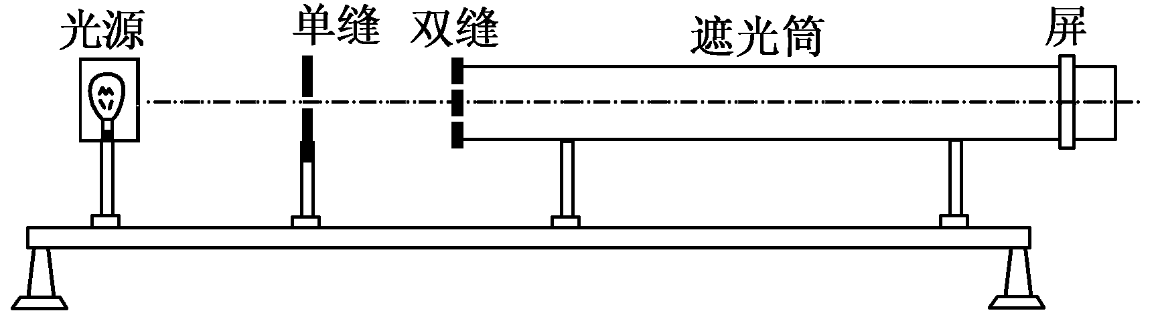
(2)将单缝和双缝安装在光具座上，使光源、单缝及双缝三者的中心位于遮光筒的轴线上，并注意使双缝与单缝相互平行，在遮光筒有光屏一端安装测量头，如图所示，调整分划板位置到分划板中心刻线位于光屏中央。
2．观察双缝干涉图样
(1)调节单缝的位置，使单缝和双缝间距离保持在5～10 cm，使缝相互平行，中心大致位于遮光筒的轴线上，这时通过测量头上的目镜观察干涉条纹，若干涉条纹不清晰，可通过遮光筒上的调节长杆轻轻拨动双缝，即可使干涉条纹清晰明亮。在屏上就会看到白光的双缝干涉图样。

Slide 5
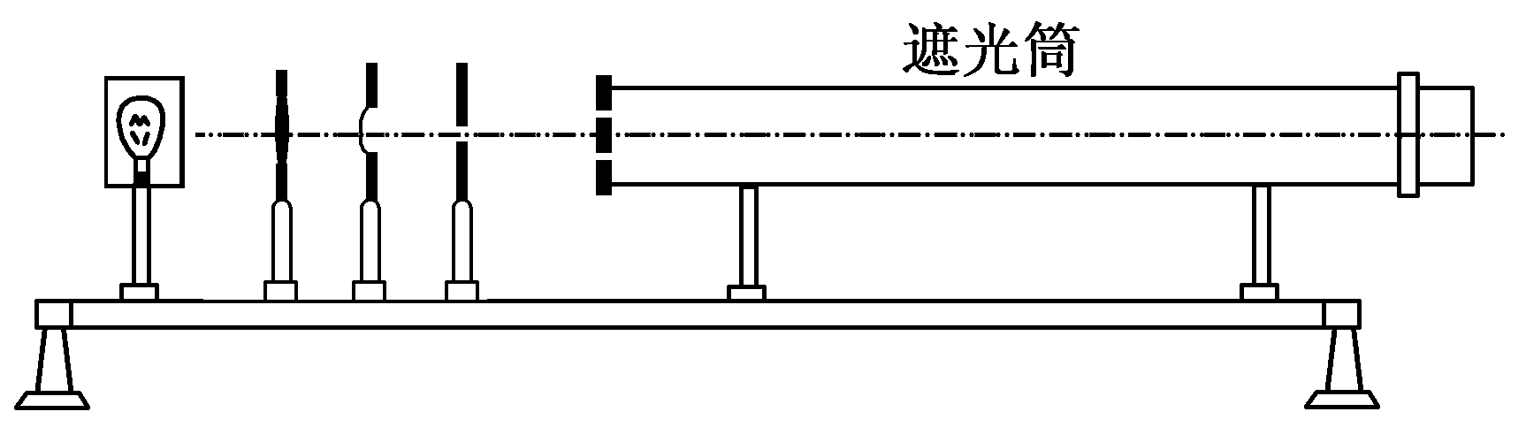
(2)将红色(或绿色)滤光片放置在单缝前面，通过目镜可看到单色光的双缝干涉条纹。
(3)在光源及单缝之间加上一凸透镜，调节光源及单缝的位置，使光源灯丝成像于单缝上，可提高双缝干涉条纹的亮度，使条纹更加清晰，如图所示。

Slide 7
误差分析
(1)测双缝到屏的距离l带来的误差，可通过选用毫米刻度尺，进行多次测量求平均值的办法减小误差。
(2)测条纹间距Δx带来的误差。
①干涉条纹没有调到最清晰的程度。
②分划板刻线与干涉条纹不平行，中心刻线没有恰好位于条纹中心。
③测量多条亮条纹间距离时读数不准确。

Slide 8
注意事项
(1)放置单缝和双缝时，必须使缝平行。
(2)要保证光源、滤光片、单缝、双缝和光屏的中心在同一条轴线上。
(3)测量头的中心刻线要对着亮(或暗)条纹的中心。
(4)要多测几条亮条纹(或暗条纹)中心间的距离，再求Δx。
(5)照在光屏上的像很弱，主要原因是灯丝与单缝、双缝、测量头与遮光筒不共轴所致，干涉条纹不清晰一般是因为单缝与双缝不平行。

Slide 9

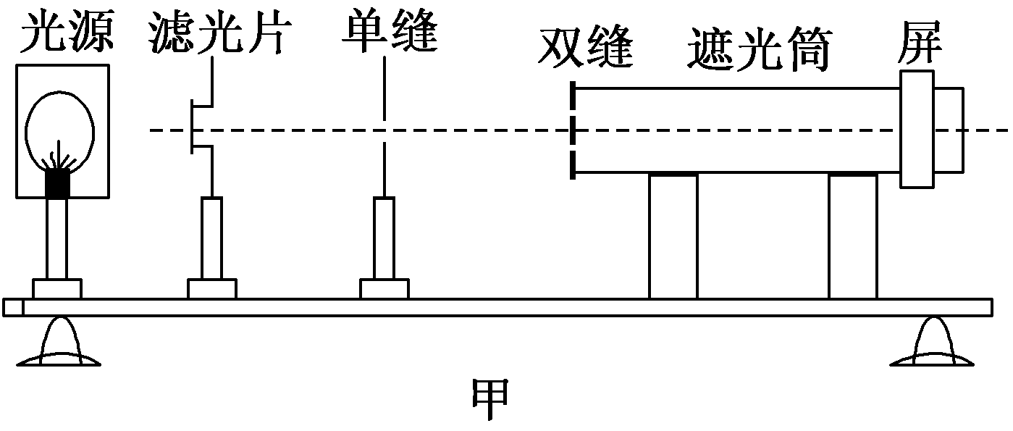
(一)实验原理与操作
[典例1] 在“用双缝干涉实验测定光的波长”实验中，实验装置如图甲所示。

Slide 10
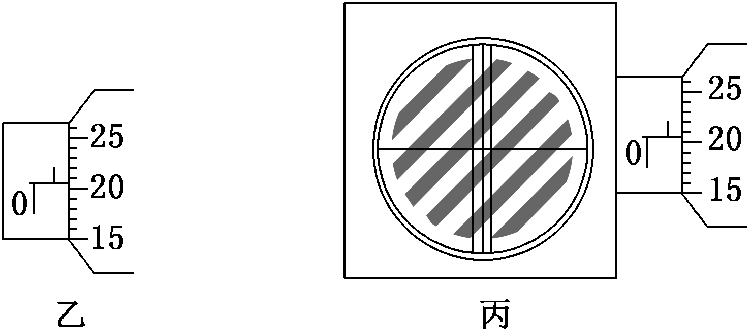
A．灯丝和单缝及双缝必须平行放置
B．干涉条纹与双缝垂直
C．干涉条纹疏密程度与双缝宽度有关
D．干涉条纹间距与光的波长有关
以上几点中你认为正确的是________。
(2)当测量头中的分划板中心刻线对齐某条刻度线时，手轮上的示数如图乙所示，该读数为________mm。

Slide 11
(3)如果测量头中的分划板中心刻线与干涉条纹不在同一方向上，如图丙所示。则在这种情况下测量干涉条纹的间距Δx时，测量值________(填“大于”“小于”或“等于”)实际值。

Slide 12
[微点拨]
实验操作技巧
(1)单缝与双缝要相互平行，这样条纹比较清晰。
(2)分划板中心刻线与干涉条纹中心在同一方向上，这样测出的条纹间距才准确。

Slide 13
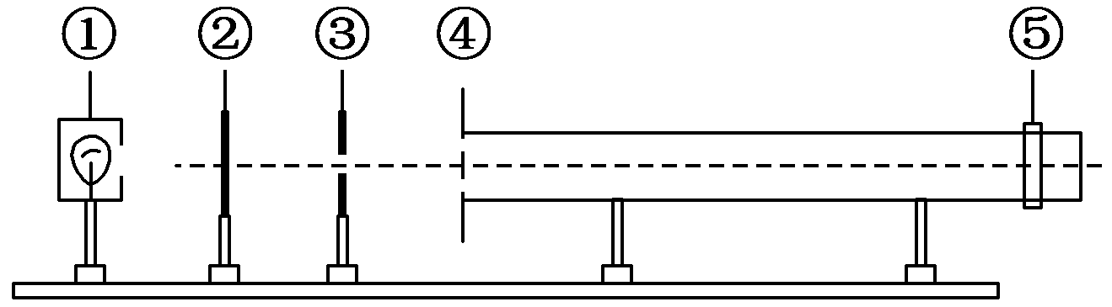
[对点训练]
1．如图是用双缝干涉仪测光的波长的实验装置示意图：
(1)图中①是光源，⑤是光屏，它们之间的②③④依次是________、________和________。
(2)以下操作能够增大光屏上相邻两条亮条纹之间的距离的是________。
A．增大③和④之间的距离
B．增大④和⑤之间的距离
C．将红色滤光片改为绿色滤光片
D．增大双缝之间的距离

Slide 15
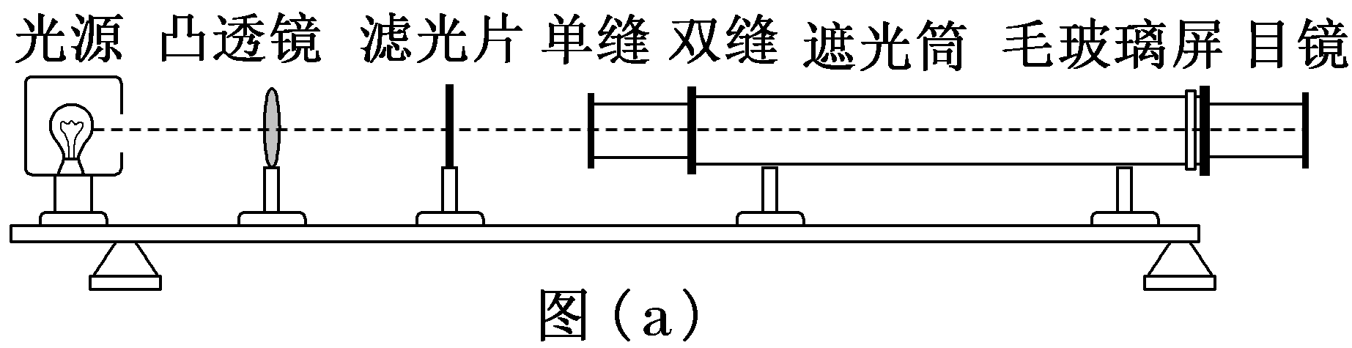
(二)数据处理和误差分析

Slide 16
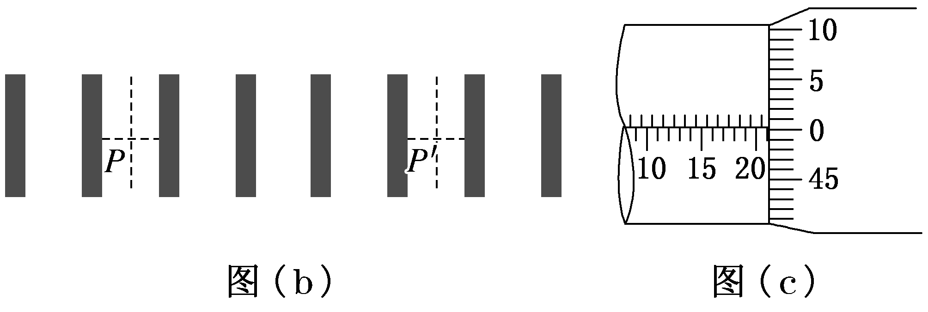

Slide 19
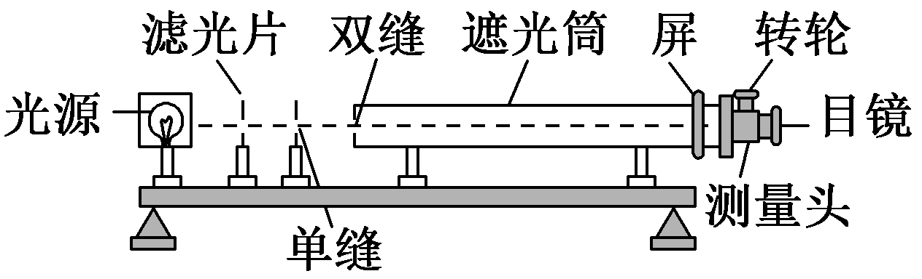
[对点训练]
2．某同学利用图示装置测量某种单色光的波长。实验时，接通电源使光源正常发光；调整光路，使得从目镜中可以观察到干涉条纹。回答下列问题：(1)若想增加从目镜中观察到的条纹个数，该同学可________；
A．将单缝向双缝靠近
B．将屏向靠近双缝的方向移动
C．将屏向远离双缝的方向移动
D．使用间距更小的双缝

Slide 20
(2)若双缝的间距为d，屏与双缝间的距离为l，测得第1条暗条纹到第n条暗条纹之间的距离为Δx，则单色光的波长λ＝ ________；
(3)某次测量时，选用的双缝的间距为0.300 mm，测得屏与双缝间的距离为1.20 m，第1条暗条纹到第4条暗条纹之间的距离为7.56 mm。则所测单色光的波长为________nm(结果保留3位有效数字)。

Slide 22

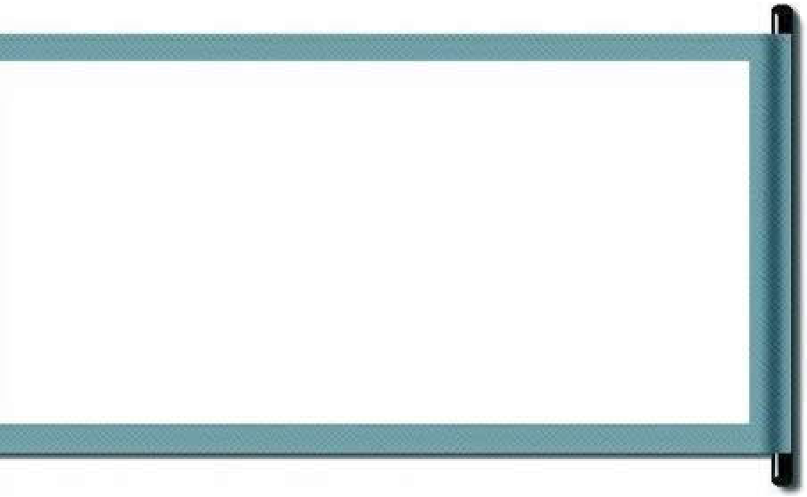
“课时跟踪检测”见“课时跟踪检测（二十三）”
(单击进入电子文档)

Slide 23


